Slide 1

第72课
函数与最大值

Slide 2
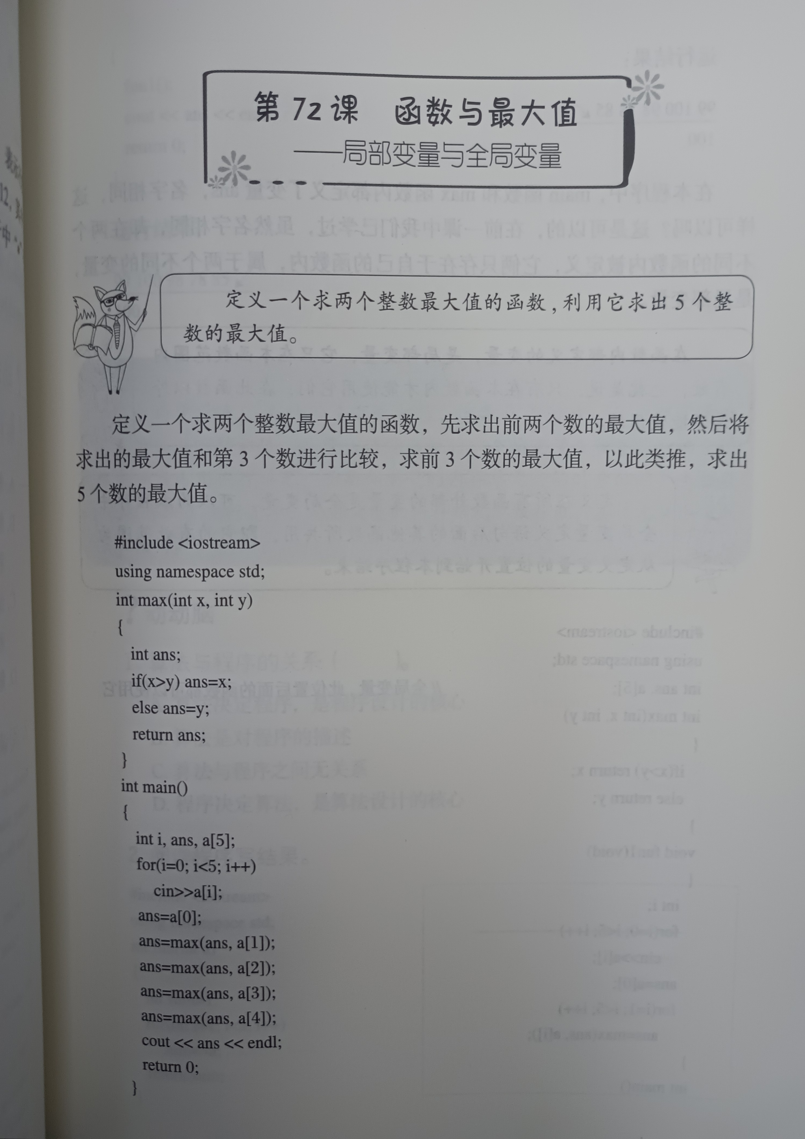

Slide 3



定义一个求两个整数最大值的函数,利用它求出5个整数的最大值。

Slide 4
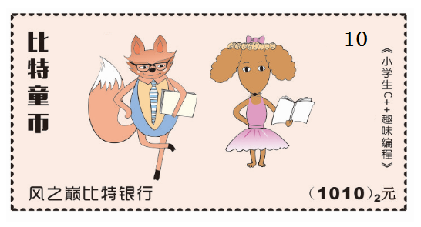
参考程序（不完整）
参考程序（完整）
建议程序在Dev-C++环境中打开学习，师生一起讨论，在课堂中动态的生成代码，把程序补充完整，这样学习效果会更佳。

Slide 5
局部变量
int main()
{
int i,ans,a[5];
return 0;
}

Slide 6
全局变量
#include<iostream>
using namespace std;
int ans;
int max(int x,int y)
{
}
int main()
{
int i,a[5];
return 0;
}

Slide 7
浙江省金华市环城小学
潘洪波
2017.4
《小学生C++趣味编程》配套课件

